Slide 1

COMVIS
EKSTRAKSI FITUR WARNA & PIXEL PADA DATASET BUNGA
presented by
Moch. Huda (2318081)

Slide 2
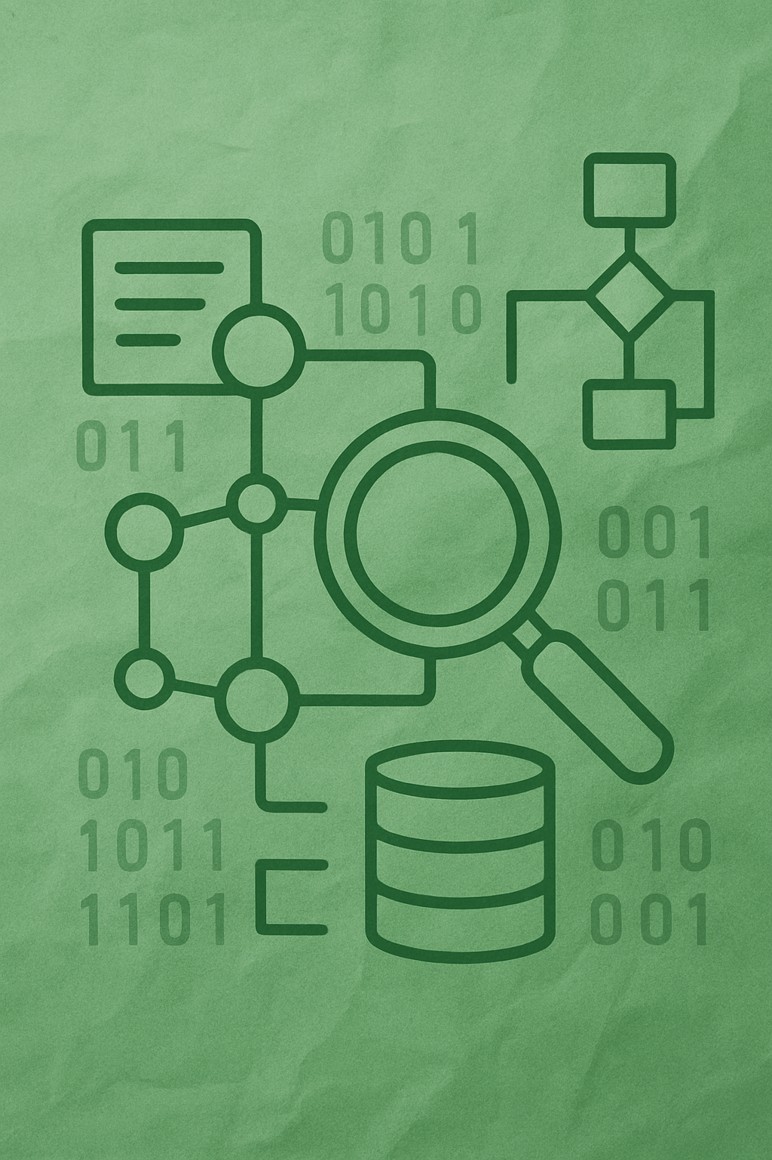
EKTRAKSI
TEXTURE
Ekstraksi fitur tekstur adalah proses untuk mengambil informasi pola permukaan dari sebuah citra, seperti kasar, halus, berulang, atau tidak beraturan. Tekstur menggambarkan bagaimana intensitas piksel tersebar dan berhubungan satu sama lain dalam suatu gambar. Dalam pengolahan citra, ekstraksi tekstur sering digunakan untuk membedakan objek berdasarkan pola visualnya. Salah satu metode yang umum digunakan adalah Gray Level Co-occurrence Matrix (GLCM), yang menghasilkan fitur seperti energi, kontras, korelasi, dan homogenitas untuk merepresentasikan karakteristik tekstur secara numerik sehingga dapat digunakan dalam analisis atau klasifikasi.

Slide 3
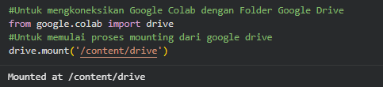
IMPORT DAN INSTALL LIBRARY
Kode pada gambar tersebut digunakan untuk menghubungkan (mount) Google Drive ke Google Colab agar file yang ada di Drive dapat diakses langsung. Baris drive.mount('/content/drive') berfungsi sebagai titik akses penyimpanan, sehingga dataset atau file lain di Google Drive bisa digunakan dalam proses pengolahan data. Pesan “Mounted at /content/drive” menunjukkan bahwa proses koneksi berhasil dan Google Drive sudah siap digunakan di dalam lingkungan Colab.

Slide 4
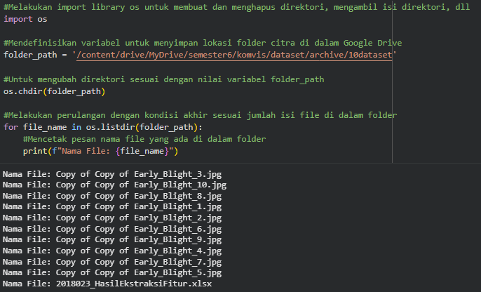
PEMBACAAN DATA SET
mengakses dan menampilkan daftar file yang terdapat dalam folder dataset di Google Drive. Pertama, library os digunakan untuk mengelola direktori, kemudian ditentukan lokasi folder melalui variabel folder_path. Selanjutnya, direktori kerja diubah ke folder tersebut menggunakan os.chdir(). Program kemudian melakukan perulangan untuk membaca seluruh isi folder dan mencetak nama setiap file yang ditemukan, baik file gambar maupun file lainnya seperti .xlsx. Output yang ditampilkan menunjukkan daftar nama file citra yang akan digunakan dalam proses pengolahan selanjutnya.

Slide 5
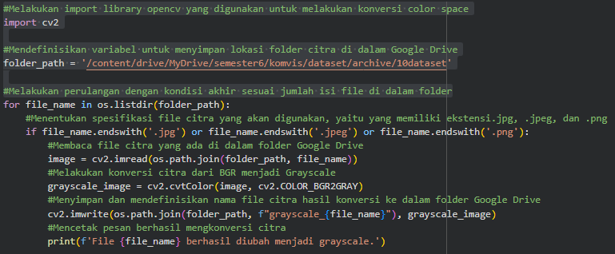
EKSTRAK
Kode pada gambar tersebut digunakan untuk mengubah (konversi) citra berwarna menjadi citra grayscale menggunakan OpenCV. Pertama, ditentukan lokasi folder yang berisi dataset citra. Kemudian program melakukan perulangan untuk membaca setiap file gambar dengan ekstensi .jpg, .jpeg, dan .png. Setiap gambar dibaca menggunakan cv2.imread(), lalu dikonversi dari format BGR ke grayscale menggunakan cv2.cvtColor(). Hasil konversi kemudian disimpan kembali ke dalam folder yang sama dengan nama file baru yang diawali dengan “grayscale_”. Proses ini bertujuan untuk menyederhanakan informasi citra sehingga lebih mudah digunakan dalam analisis tekstur pada tahap selanjutnya.
TEXTURE

Slide 6
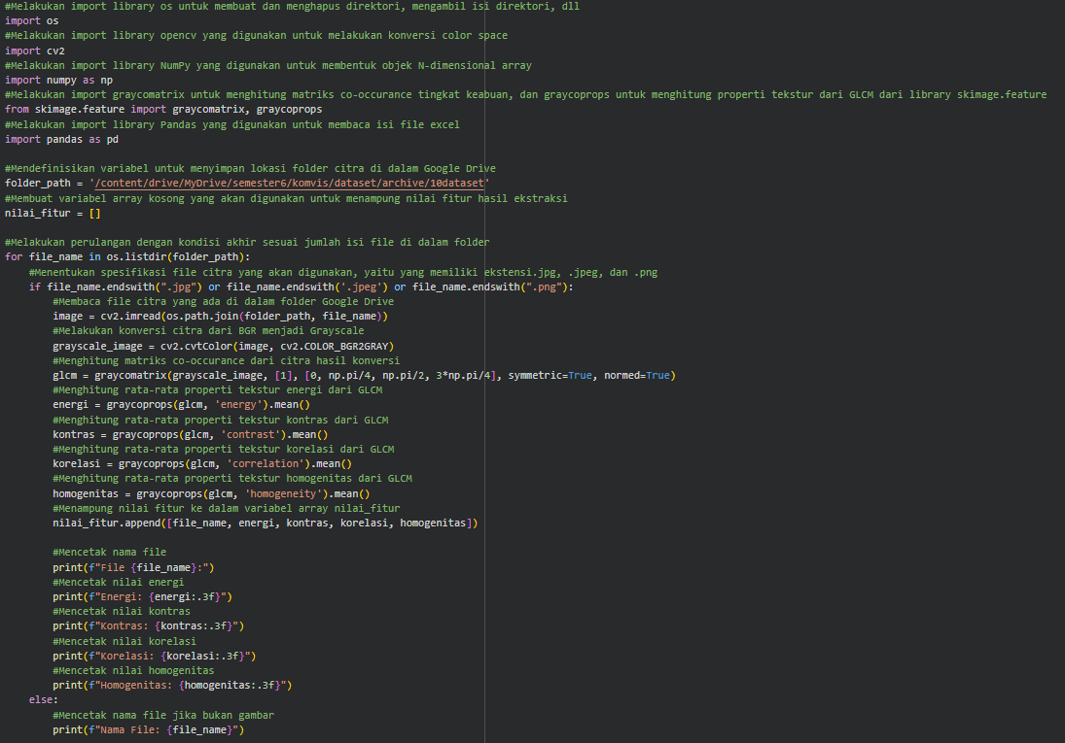
Kode pada gambar tersebut digunakan untuk melakukan ekstraksi fitur tekstur pada citra menggunakan metode GLCM (Gray Level Co-occurrence Matrix). Pertama, dilakukan import berbagai library seperti OpenCV, NumPy, dan skimage untuk pengolahan citra serta perhitungan fitur tekstur. Program kemudian membaca setiap gambar dari folder dataset, lalu mengonversinya ke grayscale agar analisis tekstur lebih optimal. Selanjutnya dihitung matriks GLCM dengan beberapa sudut orientasi, yang digunakan untuk mengekstraksi fitur tekstur seperti energi, kontras, korelasi, dan homogenitas. Nilai-nilai fitur tersebut kemudian disimpan ke dalam array nilai_fitur dan juga ditampilkan ke layar untuk setiap gambar. Proses ini bertujuan untuk merepresentasikan karakteristik tekstur citra dalam bentuk numerik yang dapat digunakan untuk analisis atau klasifikasi lebih lanjut.
EKSTRAK
FITURE

Slide 7
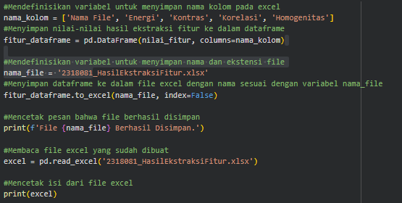
SAVING FILE
Kode pada gambar tersebut digunakan untuk menyimpan hasil ekstraksi fitur tekstur ke dalam file Excel dan menampilkannya kembali. Pertama, ditentukan nama kolom seperti Nama File, Energi, Kontras, Korelasi, dan Homogenitas, kemudian data hasil ekstraksi (nilai_fitur) diubah menjadi DataFrame menggunakan Pandas. Selanjutnya, DataFrame tersebut disimpan ke dalam file Excel dengan nama 2318081_HasilEkstraksiFitur.xlsx. Setelah file berhasil disimpan, program membaca kembali file tersebut menggunakan pd.read_excel() dan menampilkan isinya ke layar. Proses ini bertujuan agar hasil ekstraksi dapat terdokumentasi dengan baik dan mudah digunakan untuk analisis lanjutan.

Slide 8
THANKS
presented by
Moch. Huda (2318081)

